Slide 1
EĞİTİM BİLİMİNE GİRİŞ
EĞİTİMİN SOSYAL TEMELLERİ

Slide 2
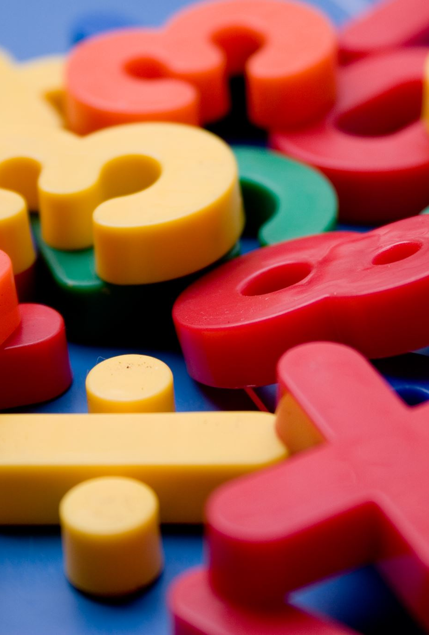
Öğrenme Hedefleri
Bireyle toplum arasındaki ilişkileri kavramak.
Toplumsal kurum ve süreçlerle bireyin ilişkisini anlamak.
Ailenin eğitimdeki rolünü kavramak.
Toplumsal değişme ve eğitim ilişkilerini çözümleyebilmek.

Slide 3
Eğitimin Toplumsal Yönleri
Bireyleri istenilen bir yaşam düzeyine ulaştırma çabasının en etkili araçlarından birisi de eğitimdir. Ulaşılmak istenen düzeyin değerlerini yerleştirmek, toplumu bu erekle yöneltecek kişi ve grup davranışlarını oluşturmak, buna engel olabilecek değer ve davranışları değiştirmek ancak eğitim yoluyla olmaktadır.

Slide 4
Eğitimin Toplumsal Yönleri
Bunun yanı sıra eğitim, toplumun yaratıcı gücü ve verimini arttıran, toplumdaki kişilere, yeteneklerine göre yetişme olanağını sağlayacak sosyal adalet ve fırsat eşitliği ilkelerini ve toplumsal çevrelerini tanıtan, onlara bilinçli hareket etme olanağını veren, refah ve mutluluklarını artıran en önemli sosyal hizmettir.

Slide 5
Eğitim ve Toplum İlişkisi
Eğitimin işlevleri, eğitim amaçları ile bağlantılı olup onun tarafından biçimlenmektedir. Amaçlara göre işlevler de değişmektedir. Bununla beraber her toplumda eğitimin değişmeyen genel işlevleri vardır. Bunlar; kültürel, toplumsal, siyasal ve ekonomik işlevler gibi…

Slide 6
Eğitim ve Toplum İlişkisi
Eğitim dizgesinin birinci görevi ulusun kültürel kalıtımını oluşturan bütün birikimi kuşaktan kuşağa iletmektir.
Okulların ve diğer eğitim kurumlarının genel işlevi kültürü tanıtmak yoluyla, öğrencilerin toplumsal uyumunu sağlamak ve onlara değişmekte olan dünyaya ve çağ koşullarına ayak uydurabilmeleri için kendilerine gerekli olan kültürü geliştirme yollarını öğretmektir.

Slide 7
Eğitim ve Toplum İlişkisi
Eğitimin toplumsal işlevi ise, bireyi toplumsallaştırmak, toplumda yenilikçi ve değişmeyi sağlayıcı elemanlar yetiştirmek, siyasal ve toplumsal seçme gibi noktalarda toplanmaktadır.
Eğitim çocuğa toplum değerlerini ve toplumsal kuralları, normları çeşitli yollarla öğreterek, onu toplumsallaştırmaktadır.

Slide 8
Eğitim ve Toplum İlişkisi
Eğitim Toplumsal görevleri ise;
Toplumdaki bireylere belli bir beceri kazandırarak onları üretici durumuna getirerek, endüstri, tarım ve hizmet alanlarında gereksinim duyulan insan gücünü yetişmektedir. Buna göre toplum eğitimden kalkınmaya katkı sağlayabilecek insan gücünü yetiştirmeyi amaçlamaktadır.

Slide 9
Toplum İçinde İnsanın Eğitimi
İnsanın eğitilip geliştirilmesi, Toplumların çeşitli özelliklerine göre farklılaşır. Eğitimin tarihi temellerinde olduğu gibi geleneksel toplumlarda insan, genelde toplum ve devlet için eğitilip yetiştirilmiştir. Farklı uygarlıklar döneminde, farklı farklı toplumlarda, farklı siyasal sistemlerde, insanlara kazandırılması öngörülen değer, davranış ve özelliklerin de farklılaştığı görülür.

Slide 10
Toplumlarla İlgili Bazı Sınıflamalar
Sosyal bilimlerde toplumlarla ilgili olarak bir takım sınıflamalar yapılır:
Tarım toplumu, sanayi toplumu, sanayi sonrası toplum, bilgi toplumu;
Geleneksel toplum, modern toplum, postmodern toplum;
Cemaat tipi toplum cemiyet tipi toplum
Bireyci toplumlar ve kolektivist toplumlar
Batı toplumları genelde birey merkezli, doğu toplumları ise kolektivist toplumlardır.

Slide 11
Toplum
Din
Hukuk
Politika
Ekonomi
Eğitim
Aile

Slide 12

Sosyal Yapı ve Eğitim
Toplum insanların belli kurallara bağlı olarak bir araya gelmesinden meydana gelen bir yapıdır. Sosyal yapı toplumun devamlılığını sağlayan maddi ve manevi ögelerin belirli kurallara göre birleşmesiyle oluşur. Buna toplumsal örgütlenme, toplumsal ilişkiler sistemi de denir. Sosyal yapı, sosyal rollerden ve faaliyetlerden meydana gelir. Sosyal yapı, sosyal düzen ve sosyal sistem ifadelerini de kapsar.

Slide 13
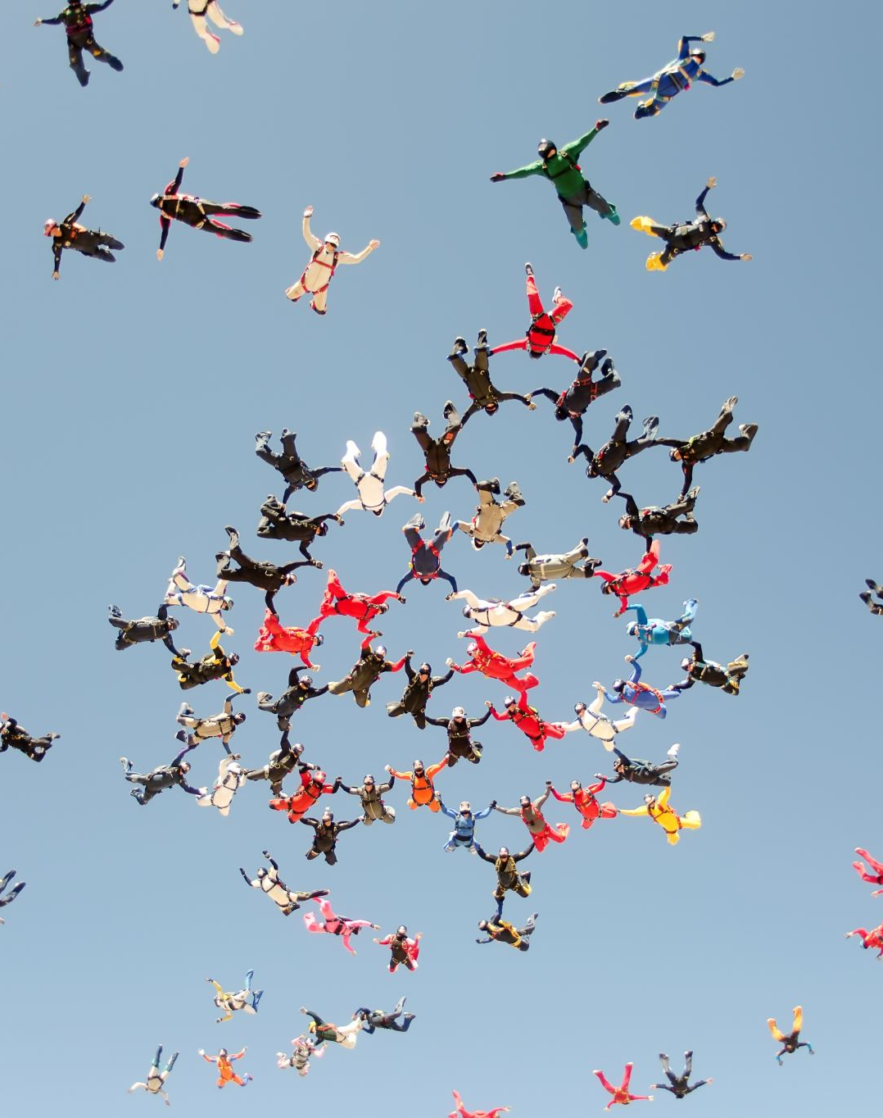
Sosyalleşme ve Eğitim
Sosyalleşme, genel olarak bir grup ya da topluma ait olmayı, bireyin söz konusu grup ya da topumun üyeliğine hazırlanmasını ifade eder.
Sosyalleşme sürecinin başlangıcı: Sosyalleşme ailede başlar.
Her aile, kendi yaşam biçimini ve ailede önem verilen değerleri çocuklarına kazandırmaya çalışır.
Her toplum, üyelerini kendi beklentileri doğrultusunda yetiştirmeye çalışır. Bu yetiştirme ve yetişme süreci, doğumla birlikte başlar; mahallede, okulda, iş hayatında devam ederek bireyin bütün yaşamını kuşatır.
Sosyalleşme süreci, bireyle toplum arasındaki karşılıklı etkileşime dayanan bir süreçtir.

Slide 14
Sosyalleşme ve Eğitim
Sosyalleşme Sürecinde Rol Alan Ögeler:
Sosyalleşme sürecinde çeşitli kurumlar ve faktörler rol oynar. Bunların bazıları, aile, oyun ve akran grupları, okullar, iş yerleri, siyasal örgütler, dini kurum ve cemaatler, vakıflar, dernekler, kulüpler ve iletişim araçlarıdır.

Slide 15
Sosyal Tabakalar
Sosyal Tabaka, benzer özelliklere sahip insanların oluşturduğu bir zümredir.
Geçmişte bazı toplumlarda eğitim kurumları, sosyal tabaka ve sınıflara göre oluşmuştur. Ancak demokratikleşme süreci, eğitimde fırsat ve imkan eşitliği, sosyal eşitlik, sosyal adalet, genellik, demokrasi gibi ilkelerin kabul edilmesine bağlı olarak eğitim kurumları, her sosyal tabakadan insana açık hale getirilmeye çalışılmaktadır.

Slide 16
Sosyal Hareketlilik ve Eğitim
Sosyal hareketlilik, bir toplumdaki sosyal tabakalar içinde ya da arasında yer değiştirmek suretiyle bireylerin statülerinde meydana gelen değişmeleri ifade eder.
Yatay hareketlilik: Bireyin aynı sosyal tabakada kalmak koşuluyla bir statüden eşdeğer bir başka statüye geçmesini ifade eder.
Dikey hareketlilik: bireyin bir sosyal tabakadan başka bir sosyal tabakaya geçmesini ifade eder.

Slide 17
Sosyal Kontrol ve Eğitim
Sosyal kontrol, bireylerin toplumda genel geçer olan kuralları benimsemeye ve bunlara uygun olarak davranmaya zorlanmasıdır.
Toplumdaki huzur ve istikrarın sağlanması açısından toplumsal kontrol oldukça önemlidir.

Slide 18
Sosyal Kontrol ve Eğitim
Sosyal Kontrol Araçları
Yazılı kurallar (yasalar)
Yazılı olmayan kurallar (gelenekler, değerler, normlar).

Slide 19
Sosyal Kontrol ve Eğitim
Eğitim, bir toplumda aynı zamanda bir toplumsal kontrol mekanizması olarak iş görür. Eğitim istendik davranış kazandırma süreci olarak tanımlandığında, bu süreçte onaylanan davranışlar değişik biçimlerde pekiştirilebilir veya cezalandırılabilir.
Günümüzde insan davranışının kontrolünde dışsal mekanizmalardan çok içsel mekanizmalara önem verilir.

Slide 20
Sosyal Kontrol ve Eğitim
Sıradan birçok olayla ilgili olarak insanların ortak tepkide bulunmasını sağlamak çoğu zaman zor olsa da, toplumun genelini ilgilendiren birçok olayda insanlar hiçbir yönlendirmeye ihtiyaç duymadan ortak tepkilerde bulunabilmektedirler.
Örneğin, bireysel olarak herkes farklı bir takımı desteklese de milli takımın maçlarında herkes milli takımı desteklemektedir.
Bu ortak tepkiler sayesinde toplumsal kontrol sağlanması kolaylaşmaktadır.

Slide 21

Sosyal Bütünleşme ve Eğitim
Sosyal Bütünleşme, bir toplumda yaşayan insanların düşünce, amaç ve ideallerindeki ortaklığı ve benzerliği ifade eder. Bu anlamda eğitimin toplumsal bütünleşmede önemli bir rolü vardır.
Toplumsal değişmeyle eğitim arasındaki ilişkiler söz konusu olduğunda eğitimin hem bir istikrar, hem de bir değişme aracı olduğu kabul edilir. Önemli olan nokta, sosyal değişmelerle sosyal istikrar ve bütünleşme arasındaki dengenin iyi sağlanmasıdır.

Slide 22

Sosyal Bütünleşme ve Eğitim
Toplumu oluşturan bireyler arasında birlik ve bütünleşmeyi sağlayan temel araçlardan biri ortak kültürdür.
Şu halde eğitimin, bir toplumda yaşayan bireyleri, kendi bireyselliklerini ve alt kültürlerini koruyarak ortak bir kültür çevresinde birleştirmesi ve böylece sosyal bütünleşmeye katkı sağlamasıdır.

Slide 23

Sosyal Değişme ve Eğitim
Sosyal Değişme, toplumsal yapı ve davranışlarla sosyal kültürün maddi ve manevi ögelerindeki değişmeleri kapsar.
Sosyolojide değişme konusu ayrıntılı olarak ele alınır ve bazı teorilerle açıklanır. Bu teorilerin bazılarına göre maddi ögelerdeki değişme daha hızlı, manevi ögelerdeki değişmeler ise daha yavaştır.

Slide 24
Sosyal Değişme ve Eğitim
Toplumsal değişme, geniş anlamda hayatın çeşitli alanlarında gözlenen farklılaşmayı ifade eder. Söz konusu değişmeler, bazen hızlı, bazen yavaş; bazen kendiliğinden bazen planlı bir biçimde veya zorla gerçekleşebilir. Toplumsal yaşama ilişkin bazı değişmeler, kendiliğinden ve plansız bir biçimde, bazıları ise devlet, hükümet ve kurumlar tarafından planlı bir biçimde gerçekleştirilir.

Slide 25
Sosyal Değişme ve Eğitim
Sosyal Değişme Sürecinde Eğitim
Eğitimle toplumsal değişmeler arasında tek yönlü bir ilişkiden çok karşılıklı bir ilişki vardır. Yani eğitim, toplumsal değişmenin hem öznesi hem de nesnesi durumundadır.
Eğitim alanı bazı alanlardaki değişmelerden etkilenmekte, buna göre kendi içinde bazı değişmeleri gerçekleştirerek toplumsal değişmelere uyum sağlamaya çalışır.
Toplumsal değişmeler, eğitim ile ilgili karar vericileri, eğitimcileri ve anne-babaları yeni arayışlara sevk eder.

Slide 26
Sosyal Değişme ve Eğitim
Sosyal Değişme Sürecinde Eğitim
Günümüz eğitim anlayışlarında bireylere eleştirel düşünmenin öğretilmesi, araştırıcı, sorgulayıcı, yaratıcı ve yenilikçi bireylerin yetiştirilmesi öngörülür. Buna göre eğitim, toplumsal değişmeleri belirleyici bir faktör olarak kabul edilir.

Slide 27
Sosyal Değişme ve Eğitim
Sosyal Değişme Sürecinde Eğitim Sistemleri
Türk eğitim tarihine bakıldığında, bugünkü eğitim sisteminin temelleri, Osmanlı Devleti döneminde atılmıştır. O günden bugüne eğitim sisteminde bir çok değişme meydana gelmiştir. Bu değişme süreci tamamlanmış değildir.

Slide 28
Sosyal Değişme ve Eğitim
Sosyal Değişme Sürecinde Öğretmen
Öğretmenlerin toplumsal değişme sürecinde önemli bir yeri vardır. Öğretmenlerin bu süreçteki rolü okul içi ve okul dışı olmak üzere iki boyutta ele alınabilir.
Okul içi etkileri eğitimin toplumsal değişmedeki rolüyle yakından ilgilidir.
Okul dışı çevre yönünden öğretmen ise, içinde yer aldığı toplumun anlayış ve kanılarının değişmesinde önemli bir rol oynar. Toplumsal değişme ve dönüşüm sürecinde liderlik rolünü üstlenmesi beklenir.

Slide 29
Sosyal Değişme ve Eğitim
Sosyal Değişme Sürecinde Öğrenme
Öğretmenin rolü «öğrenmeyi öğretmek» olarak tanımlanmaktadır.
Okullardaki öğrenme-öğretme sürecinin muhatabı sadece öğrenciler olmayıp okullar ve öğretmenler, kendilerini sürekli yeniden üretmek, değişmelere, yeniliklere hızlı uyum sağlamak durumundadır.

Slide 30
Sosyal Değişme ve Eğitim
Teknolojik Değişmeler ve Okul
Gelişen bilgi ve öğrenme teknolojileri, okul eğitimine yeni boyutlar getirmekte, eğitim bilgi teknolojilerine bağlı olarak yeni tartışmalar gündeme gelmektedir.
Toplumsal hayatın çeşitli alanlarında giderek yaygınlaşan teknoloji kullanımı, okul yönetimi ve öğrenme sürecinde de yaygın olarak kullanılmaktadır.

Slide 31
Sosyalleşme Sürecinde Türk Eğitim Sistemi
Toplumsal değişmelerin farkında olan ülkeler, eğitime ilişkin amaçlarını sürekli gözden geçirmekte, sürekli gelecek merkezli düşünerek gelecek yüzyılın insanını yetiştirmeye dönük amaçlar belirlemekte ve planlamalar yapmaktadır.

Slide 32
Avrupa Birliği Sürecinde Türk Eğitim Sistemi
Milli Eğitim Bakanlığı bünyesinde Avrupa Eğitimi Araştırma-Geliştirme Kurulu ve Devlet Planlama Teşkilatı bünyesinde Avrupa Birliği Eğitim ve Gençlik Programları Dairesi Başkanlığı oluşturulmuştur.
Socrates
Erasmus
Comenius

Slide 33
Aile ve Eğitim
Aile, duygusal temeller ve değerler üzerine kurulan; sevgi, saygı, özveri, yardımlaşma gibi değerlerin ve birincil ilişkilerin egemen olduğu bir yerdir.
Ailenin biyolojik, ekonomik, sosyal, eğitsel yönlerden çeşitli işlevleri vardır. Ailenin temel işlevleri, sosyalleşme, boş zamanları değerlendirme ve eğitimdir.
Aile çocuğun ilke eğitiminin verildiği yerdir. Hiçbir zaman çocuğun eğitiminden kendini bütünüyle soyutlayamaz.
Ailenin çeşitli özellikleri ve eğitim arasında ilişki vardır. Ailenin özellikleri çocuğun gelişiminin de okul başarısını da etkiler.

